Slide 1


BENZETİM
Prof.Dr.Berna Dengiz
10. Ders

Slide 2
BENZETİM
RASSAL SAYI ve DEĞİŞKEN ÜRETİMİ
Gerçek sistemlerin olasılıklı stokastik davranışı her zaman düzgün (uniform) dağılımla açıklanamaz.
Bir sistem içinde karşılaşılan stokastik işlemler uniform dağılımdan daha çok diğer teorik dağılımlarla (üstel, normal, gamma v.b.) açıklanabilmektedir.
Bu nedenle uniform dağılımdan [0,1] aralığında elde edilen rassal sayıların teorik veya ampirik dağılımlara dönüştürülmesi gerekir.
Bunun için bir dönüşüm tekniği kullanılarak 0-1 aralığında düzgün dağılımdan üretilen rassal sayı istenilen dağılım türünden bir rassal değişkene dönüştürülür.

Slide 3
BENZETİM
Bu işlem istatistiki anlamda herhangi bir olasılık dağılımından örnek almak demektir.
Bunun işlem için olasılık dağılımının parametrelerinin bilinmesi veya verilmesi gerekir.

Slide 4
BENZETİM
RASSAL SAYI:
Herhangi bir dağılımdan rassal değişken üretmek veya bir rassal süreç üretmek için U(0,1) rassal değikenleri gereklidir. Bu nedenle kullanılan bilgisayarda istatistiksel olarak güvenilir bir rassal sayı üreteci olmalıdır. Eğer yoksa bir alt program olarak hazırlanıp yüklenebilir.
Stokastik faaliyetleri konu alan benzetim modellerinde , olasılık dağılımlarından rassal değişken üretmek için rassal sayılar gereklidir. Bu nedenle bazı yazarlar MONTE-CARLO yöntemini , rassal sayılara dayalı deneylerle uğraşan deneysel matematiğin bir dalı olarak tanımlarlar.

Slide 5
BENZETİM
Rassal sayılar birbirinden bağımsız ve ortaya çıkma olasılıkları eşit olan sayıların oluşturduğu dizilerdir
Bu sayı dizileri eşit olasılık gereği , tek biçimli ( uniform ) bir olasılık dağılımı gösterir
Bu nedenle benzetim modellerinde rassal sayı üreten mekanizma rassal sayıların bu özelliğini göz önünde bulundurmalıdır
Bu işlemlere göre hesaplanan sayıların gerçekten rassal olduğu söylenemez

Slide 6
BENZETİM
Çünkü yapılan işlem bellidir ve başlangıç değeri bilinince üretilecek sayılar önceden bilinir
Bu yöntemle üretilen sayılar rassal sayı özelliği gösteriyorlarsa, yani istatistiksel olarak birbirinden bağımsız ve düzgün ( uniform ) dağılım özelliği gösteriyorlarsa bu sayı dizisi rassal bir dizi olarak düşünülebilir
Bu nedenle bu sayılara sözde ya da sahte rassal (pseudo random ) sayılar da denir Bu sayıların rassallık gösterip göstermediğ bir çok testler ile belirlenebilir
χ² testi ile bu sayıların düzgün bir dağılımdan üretilip üretilmediği ve yine χ² testine dayalı olarak sayıların bağımsız veya ilişkili olup olmadığı test edilebilir

Slide 7
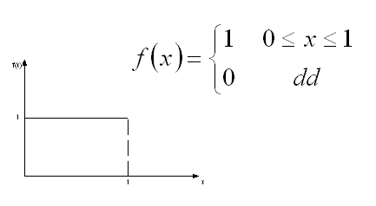
BENZETİM
RASSAL SAYILARIN ÖZELLİKLERİ
U₁,U₂,,,,,,rassal sayılar dizisi düzgün dağılımdan gelme ve bağımsızlık olmak üzere iki istatistiksel özelliğe sahip olmalıdır.
Her rassal sayı U_{I} 0 ve 1 aralığındaki sürekli düzgün dağılımdan alınan bir bağımsız örnektir
Düzgün dağılımın o.y.f ;

Slide 8
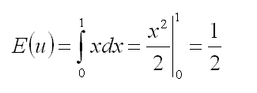
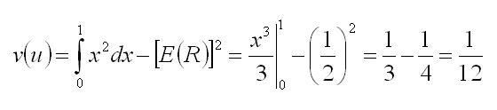
BENZETİM
Her U_{I} nin beklenen değeri ;
Varyansı;

Slide 9
BENZETİM
RASSAL SAYI ÜRETEÇLERİNDEN İSTENİLEN
ÖZELLİKLER:
Rassallık
Büyük Period
Yeniden Üretilebilirlik (Reproducibility )
Hesaplama Etkinliği

Slide 10
BENZETİM
RASSAL SAYI ÜRETİMİ İÇİN TEKNİKLER
1) ORTA KARE YÖNTEMİ
1916’da Von Neumann ve Metropolis tarafından önerilen “ORTAKARE” yöntemidir
Bu yöntemde , (m) basamaklı ve genellikle tek olan bir sayı başlangıç değeri olarak alınır
İkinci aşamada, bu sayının karesi alınarak bulunan sayının ortasındaki m kadar basamaklı sayı alınır
Bu bir rassal sayı olarak kayıt edilir
Tekrar bu rassal sayının karesi alınır ve yine ortadaki m basamaklı sayı bir rassal sayı olarak kaydedilir
Bu işlem , istenilen sayıda rassal sayı elde edilinceye kadar devam eder.

Slide 11
BENZETİM
Örnek:
X₀ = 5497 olarak seçilsin.
X₀² = (5497)² = 30.217.0,09 ⇒ X₁ =2170
U₁= 0.2170
X₁² = (2170)² = 4.708.900 ⇒ X₂ = 7089
U₂= 0,7089
X₂² = (7089)² = 50.253.921⇒ X₃ =2539
U₃= 0,2539

Slide 12
BENZETİM
Bu tekniğin dezavantajları ;
    İlk sayı ve dizinin tekrar uzunluğu arasındaki ilişkiyi (peryod) önceden bilmek mümkün değildir. Çoğu kez tekrar uzunluğu kısadır
    Elde edilen sayılar rassal olmayabilir
    Yani dizide dejenerasyon söz konusu olabilir.

Slide 13
BENZETİM
    Bu yöntemle belirli bir sayı aritmetik işleme başlangıç değeri (seed) olarak verilmekte ve buna bağlı olarak bir sayı hesaplanmaktadır
    Hesaplanan sayı , bu kez başlangıç değeri olarak alınmakta ve yeni bir sayı üretilmektedir
    Böylece her üretilen sayıdan yeni bir sayı üretilerek bir sayı dizisi elde edilmektedir

Slide 14
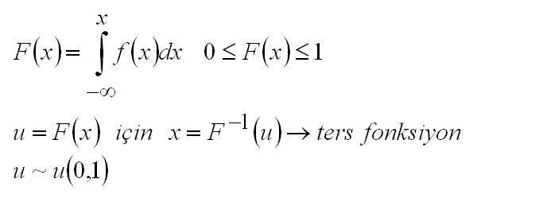
BENZETİM
Ters Dönüşüm Tekniği:
f(x) olasılık yoğunluk fonksiyonunun verildiğini kabul edelim.
Amaç f(x) o.y.f’dan bir rassal değişken üretmektir.

Slide 15
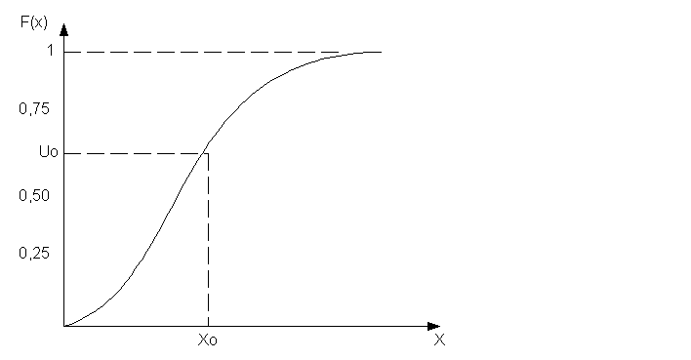


BENZETİM
ifadesi; verilen U değerine karşılık gelen X değerini belirler.
dir. F(x) artan bir fonksiyondur.

Slide 16
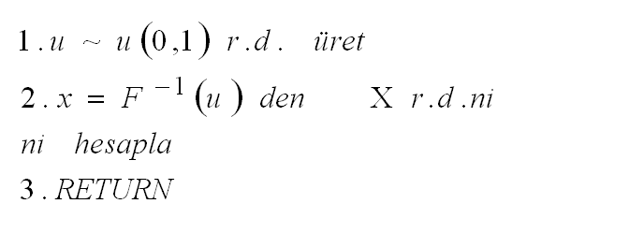
BENZETİM
TERS DÖNÜŞÜM TEKNİĞİ:
Algoritma:

Slide 17
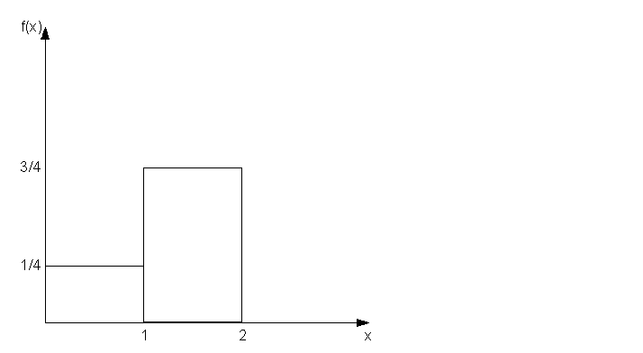
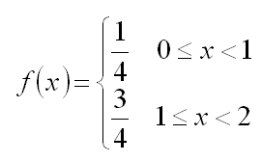
BENZETİM
Örnek:

Slide 18
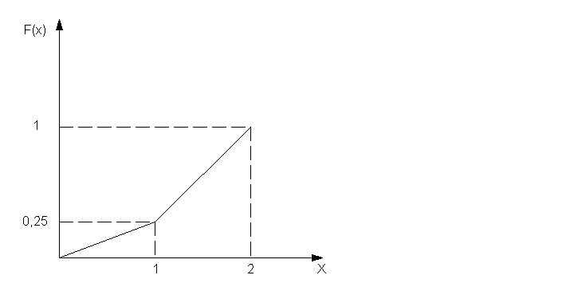
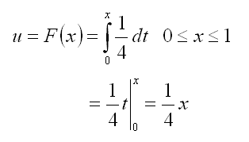
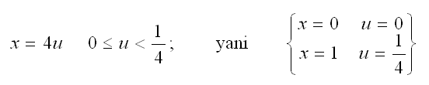
BENZETİM

Slide 19
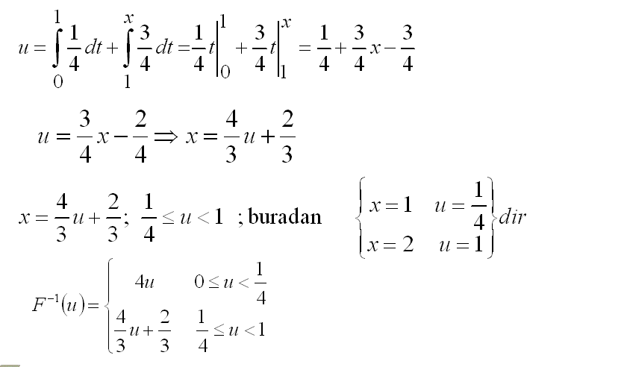
BENZETİM

Slide 20
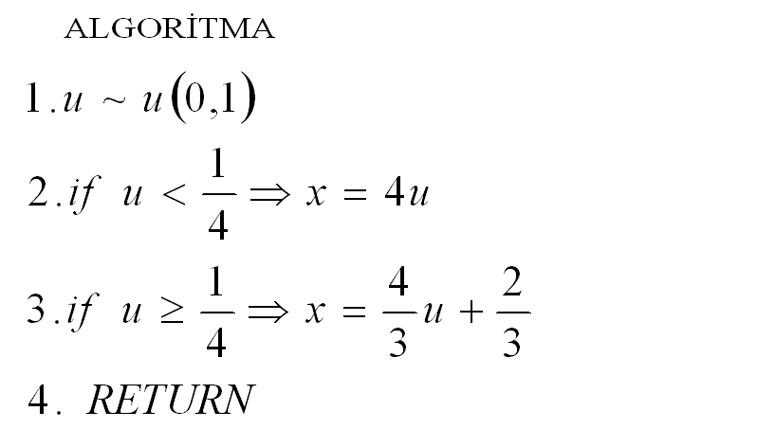
BENZETİM

Slide 21
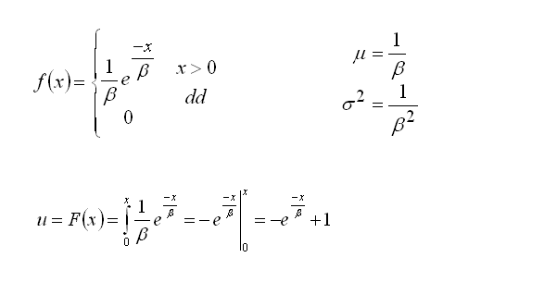
BENZETİM
Örnek 2:
Üstel dağılımdan rassal değişken üreten algoritmayı yazın.

Slide 22
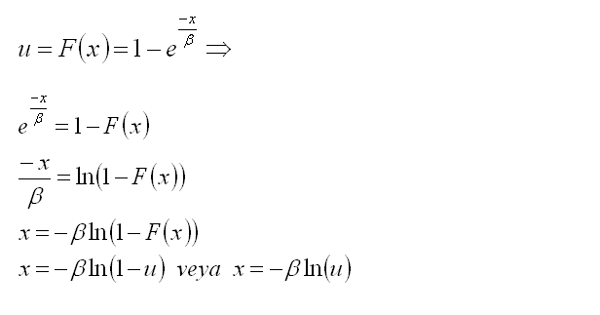
BENZETİM

Slide 23
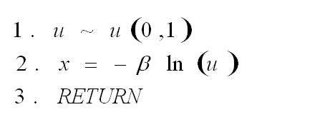
BENZETİM
Algoritma:

Slide 24
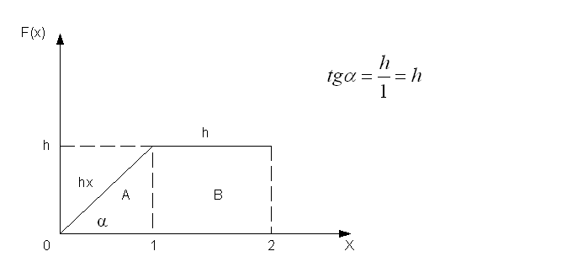
BENZETİM
Örnek 2:
Aşağıda verilen olasılık yoğunluk fonksiyonuna uygun rassal
değişken üreten algoritmayı ters dönüşüm tekniğiyle çıkarınız
Orijinden geçen doğru hx

Slide 25
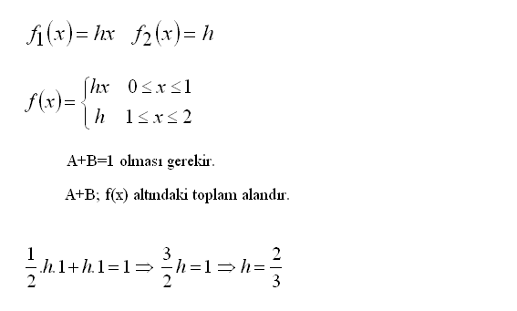
BENZETİM

Slide 26
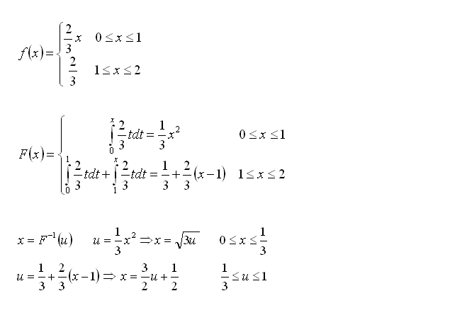
BENZETİM

Slide 27
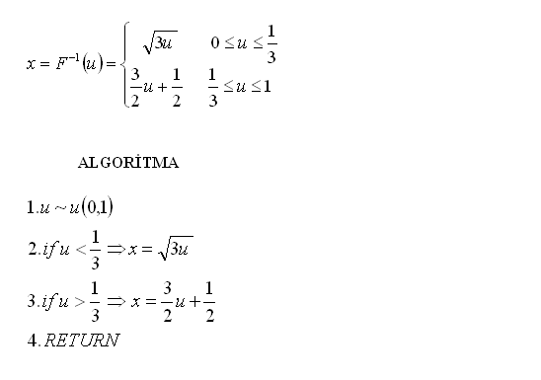
BENZETİM

Slide 28
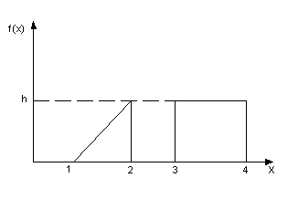
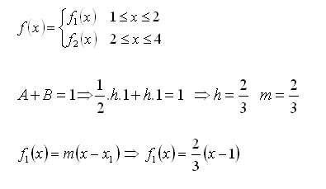
BENZETİM
Örnek:
Şekilde görülen f(x) fonksiyonundan ters dönüşüm tekniği ile
rassal değişken üreten algoritmayı yazınız

Slide 29
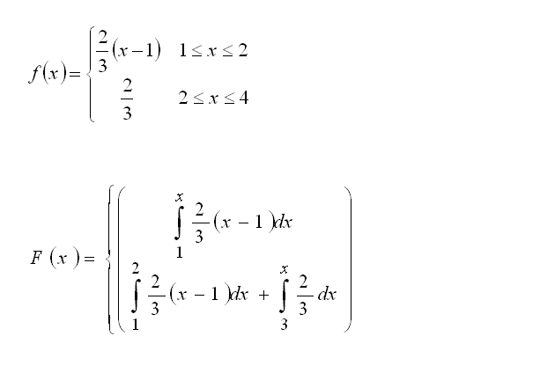
BENZETİM

Slide 30
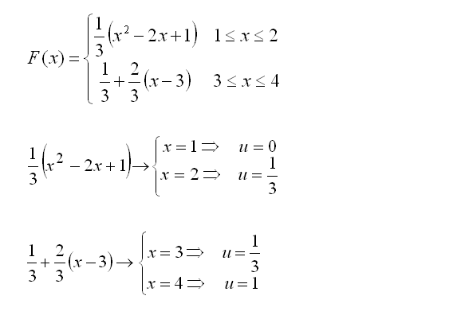
BENZETİM

Slide 31
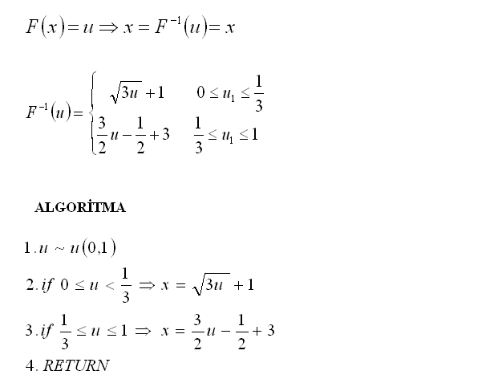
BENZETİM

Slide 32

BENZETİM
Reddetme Tekniği
Reddetme tekniği , sürekli ve sınırlı olan herhangi bir f(x) olasılık
yoğunluk fonksiyonundan rassal değişken üretmek için kullanılan
genel bir metottur.
Sürekli bir x rassal değişkeni için;
dir.
Reddetme tekniği direk teknikler başarısız veya etkin olmadığında
kullanılır.

Slide 33

BENZETİM
Reddetme Tekniğinin Adımları:
Bu teknikte öncelikle bir t fonksiyonunun tanımlanması gerekir.
Her x_{i} için t(x) ≥ f(x) olmalıdır.
t(x) fonksiyonu bir olasıllık yoğunluk fonksiyonu değildir.
Çünkü c > 1

Slide 34
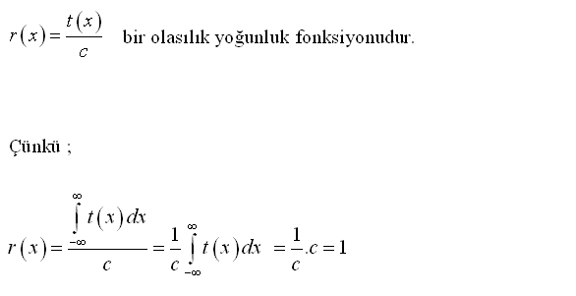
BENZETİM

Slide 35
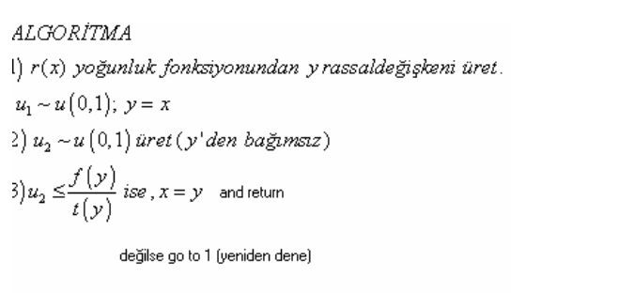
BENZETİM
r(x) olasılık yoğunluk fonksiyonundan y rassal değişkeni aşağıdaki algoritma ile üretilebilir.

Slide 36
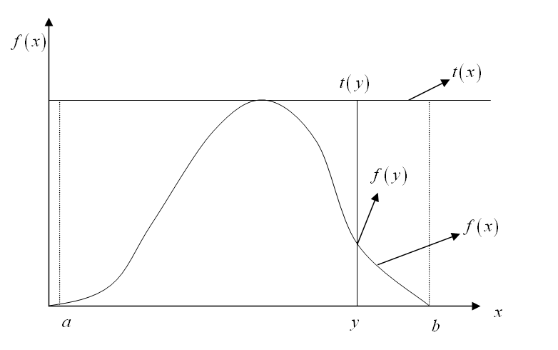
BENZETİM
Örnek:

Slide 37
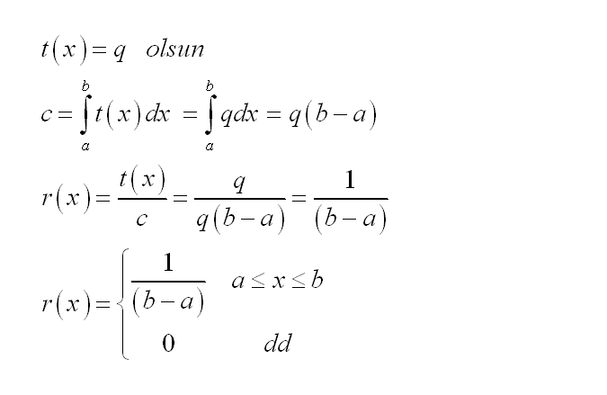
BENZETİM

Slide 38
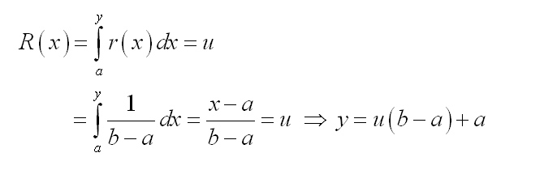
BENZETİM
Ters dönüşüm metodu kullanılarak r(x) yoğunluk fonksiyonundan [a , b] aralığında bir değişken üretilebilir.

Slide 39
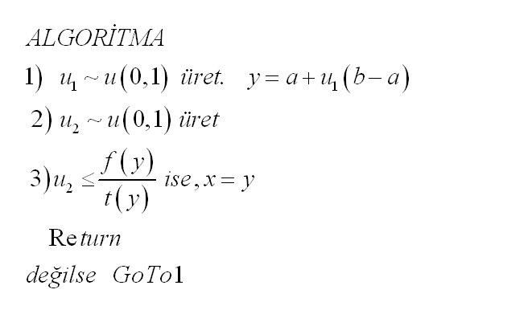
BENZETİM

Slide 40
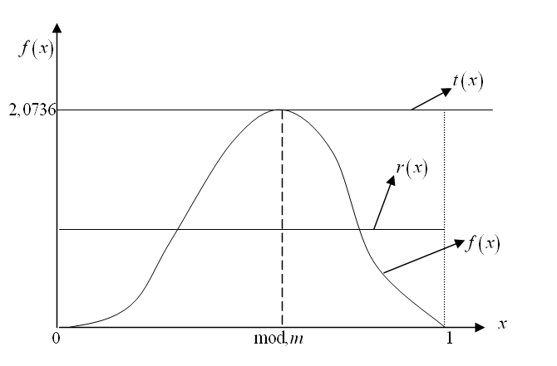
BENZETİM
Örnek:
Beta (4,3) dağılımından rassal değişken üreten algoritmayı
reddetme yöntemine göre düzenleyin.

Slide 41
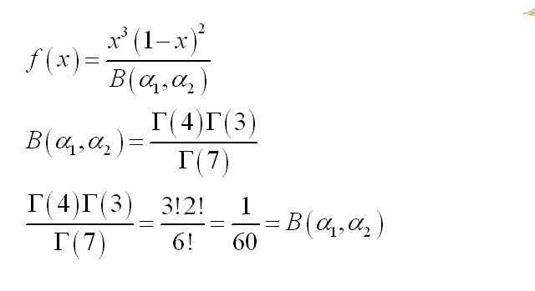
BENZETİM

Slide 42
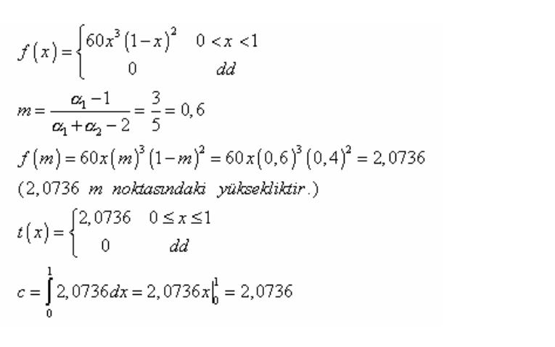
BENZETİM

Slide 43
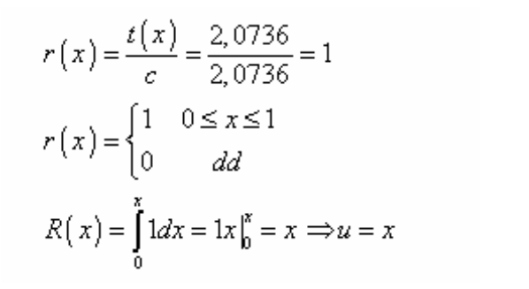
BENZETİM

Slide 44
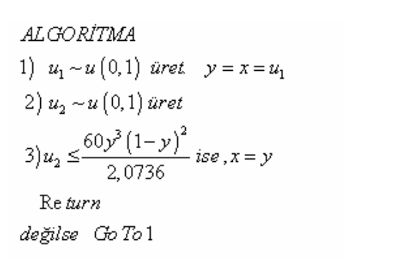
BENZETİM

Slide 45
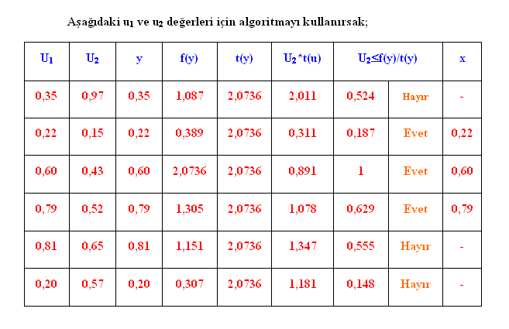
BENZETİM

Slide 46
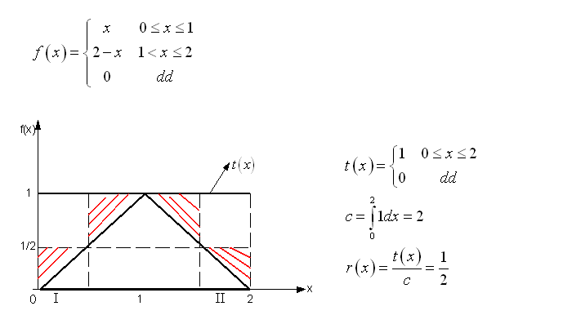
BENZETİM
Örnek:

Slide 47
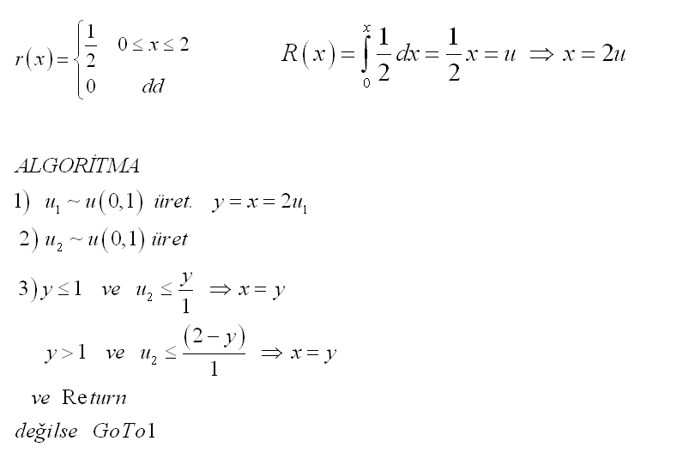
BENZETİM

Slide 48
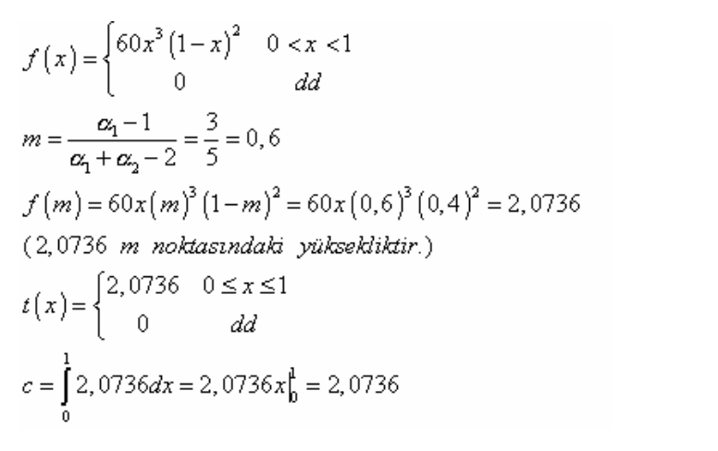
BENZETİM
Örnek:

Slide 49
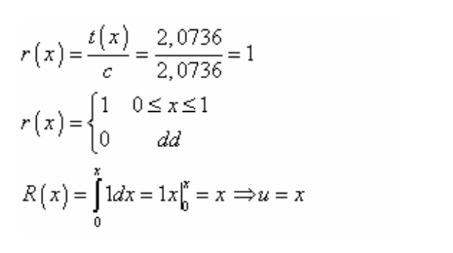
BENZETİM

Slide 50
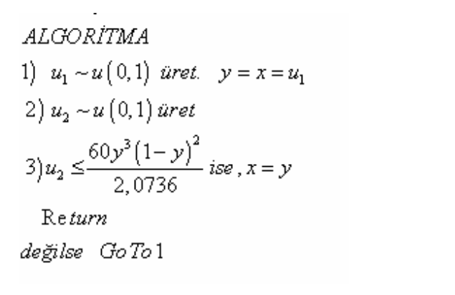
BENZETİM

